Slide 1
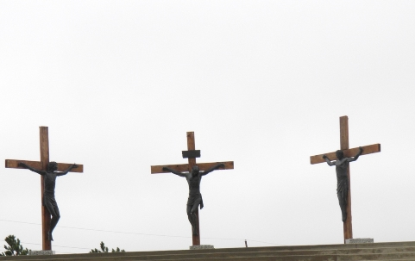
놀랍다 주님의 큰 은혜
놀랍다 주님의 큰 은혜 우리의 죄를 속하시려
갈보리 십자가 위에서 어린 양 보혈을 흘렸네
2. 죄악은 성난 파도같이 우리 영혼을 위협하나
헤아릴 수 없는 주 은혜 십자가에서 나타냈네
3. 죄악에 물든 영혼들을 주께서 피로 씻으시네
지금도 흐르는 그 피에 눈보다 더 희게 씻어라
4. 비할 수 없는 그 은혜를 믿는 자에게 거저 주네
형제여 주 앞에 나와서 더 지체 말고 곧 받아라
[후렴]
주의 은혜 우리의 죄를 다 씻었네 주의 은혜 우리의 죄를 다 씻었네

